Slide 2
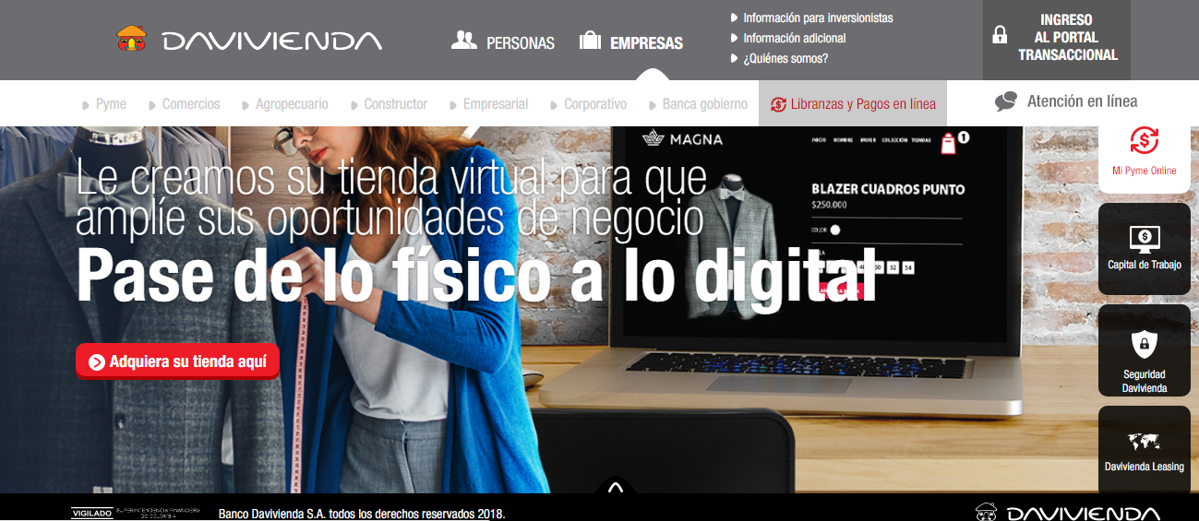
¿Cómo ingreso a una taquilla desde www.davivienda.com?
1. Ingrese a través de su navegador a www.davivienda.com
2. Selecciones la opción: Empresas/Libranza y Pagos en Línea

Slide 3
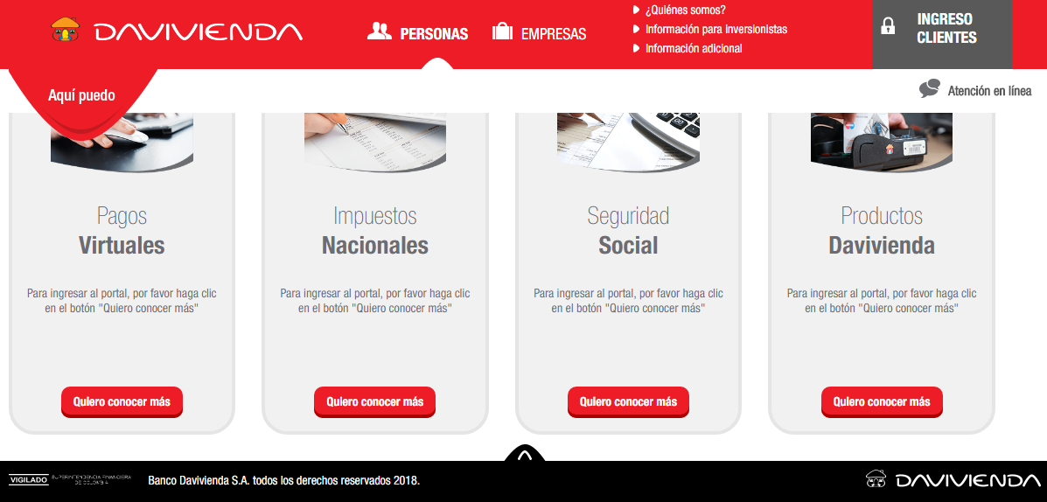
3. Ingrese en la Sección “Pagos Virtuales, por la Opción “Quiero conocer mas”
4. Elija la categoría por tipo de comercio o en el buscador ingrese las palabras claves:

Slide 4
5. Después de encontrar el comercio que esté buscando, de click en “Ingresar” y estará dentro de la taquilla del comercio.
Nombre del comercio
Logo del comercio

